Slide 1

Instituto Tecnológico de Frontera Comalapa
Modalidad :Mixta
Materia: Fundamentos de base de datos
Semestre: Sexto semestre
Especialidad: Ingeniería en Sistemas Computacionales.
Numero de control: 231260010
Nombre del alumno: Simone Belén López Ramírez
Nombre del docente:Ing.Francisco Javier Mingo Velásquez
Nombre del trabajo:Reporte de practica 1.2
Fecha de entrega: Frontera Comalapa , Chiapas a 19 de abril del 2026

Slide 2
INTRODUCCION
los Sistemas Gestores de Bases de Datos (SGBD) son herramientas esenciales para almacenar, organizar y administrar grandes volúmenes de información de manera eficiente. En la presente práctica se llevó a cabo la instalación y configuración del gestor pgAdmin, así como la creación de una base de datos y tablas dentro de PostgreSQL.
El desarrollo de esta actividad permitió comprender paso a paso el funcionamiento de un SGBD, desde su instalación hasta la manipulación de datos.

Slide 3
JUSTIFICACION
a realización de esta práctica es importante porque permite adquirir conocimientos prácticos sobre el uso de herramientas reales utilizadas en el manejo de bases de datos, como pgAdmin y PostgreSQL.
Además, contribuye a fortalecer habilidades necesarias en el área de desarrollo de software, tales como la creación de bases de datos, diseño de tablas y registro de información.

Slide 4
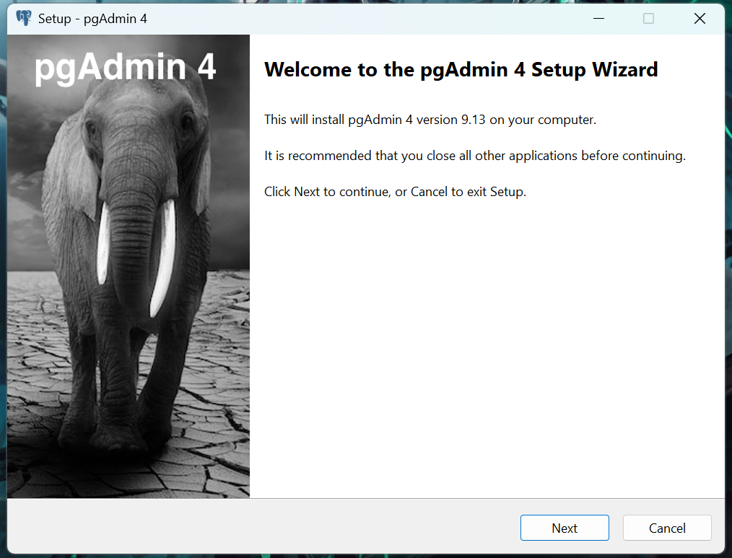
Se inició la práctica localizando el archivo de instalación de pgadmin previamente descargado desde su página oficial. una vez ubicado, se ejecutó dando doble clic sobre él. este paso es fundamental, ya que permite iniciar el asistente de instalación, el cual guiará al usuario durante todo el proceso de configuración del software.
EJECUCIÓN DEL INSTALADOR

Slide 5
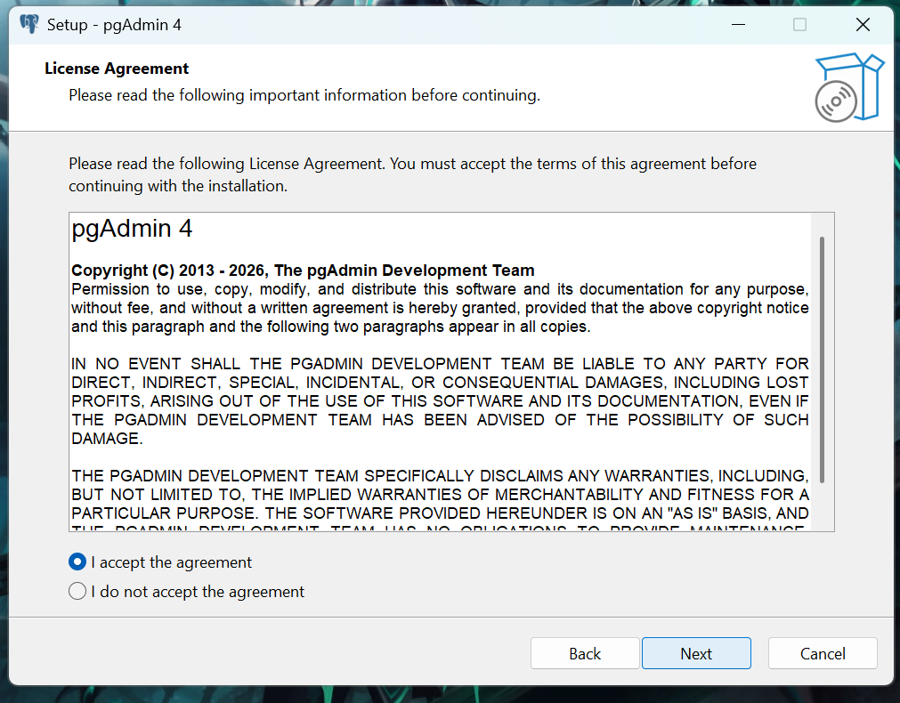
El sistema muestra un acuerdo de licencia que establece las condiciones de uso del software. se procedió a leer y aceptar dichos términos para poder continuar con la instalación, ya que este paso es obligatorio para el uso legal del programa. posteriormente, se seleccionó la opción “next”
ACEPTACIÓN DE TÉRMINOS DE LICENCIA

Slide 6
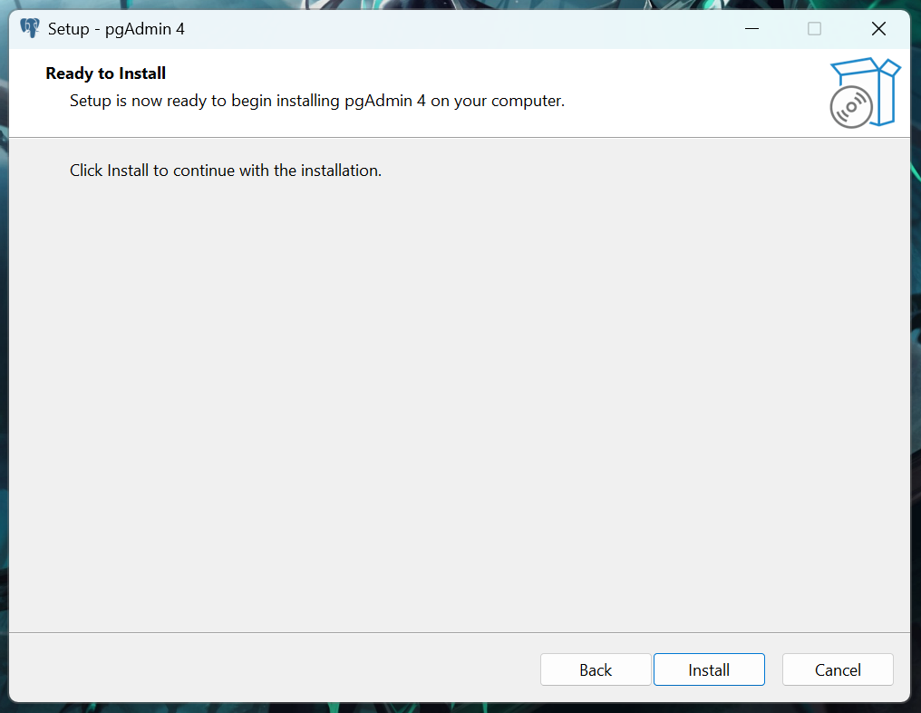
Configuración inicial de instalación
Se muestran algunas opciones relacionadas con la instalación, como la ubicación donde se guardará el programa dentro del sistema. Generalmente, se recomienda dejar la configuración por defecto para evitar errores. Después de verificar estos datos, se dio clic en “Install” para iniciar el proceso.

Slide 7
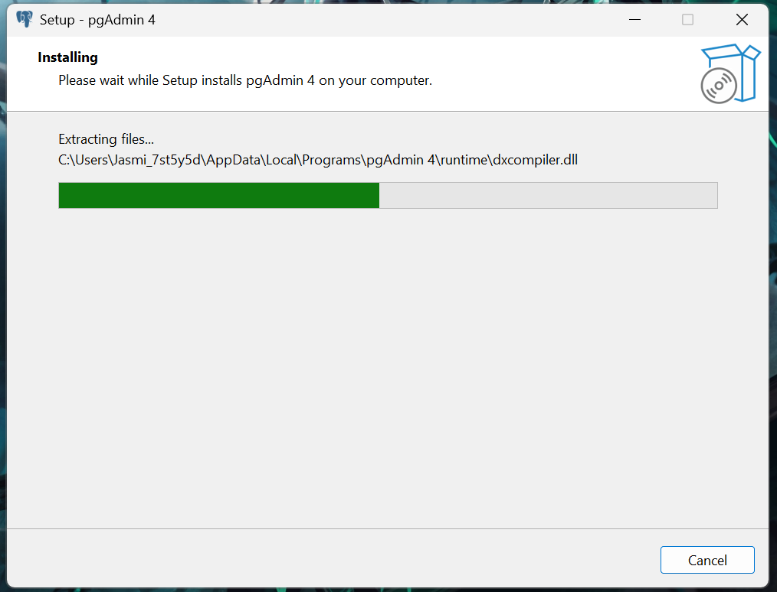
Proceso de instalación
Sistema comenzó a copiar los archivos necesarios para que pgAdmin funcione correctamente. Se mostró una barra de progreso indicando el avance de la instalación. Durante este proceso, el sistema realiza configuraciones internas automáticamente.

Slide 8
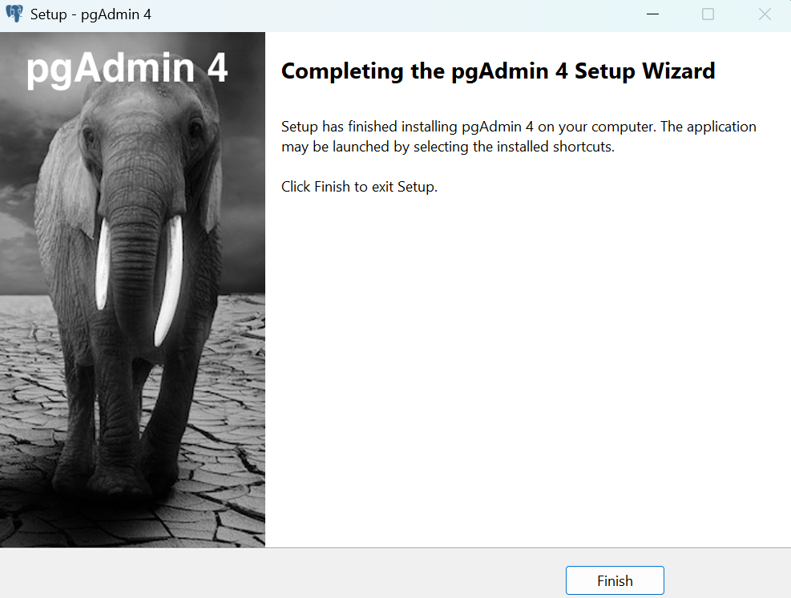
Finalización de instalación
Una vez completada la instalación, el sistema muestra una ventana indicando que el proceso ha concluido exitosamente. En este punto, el software ya se encuentra listo para ser utilizado. Se seleccionó la opción para finalizar y cerrar el asistente.

Slide 9
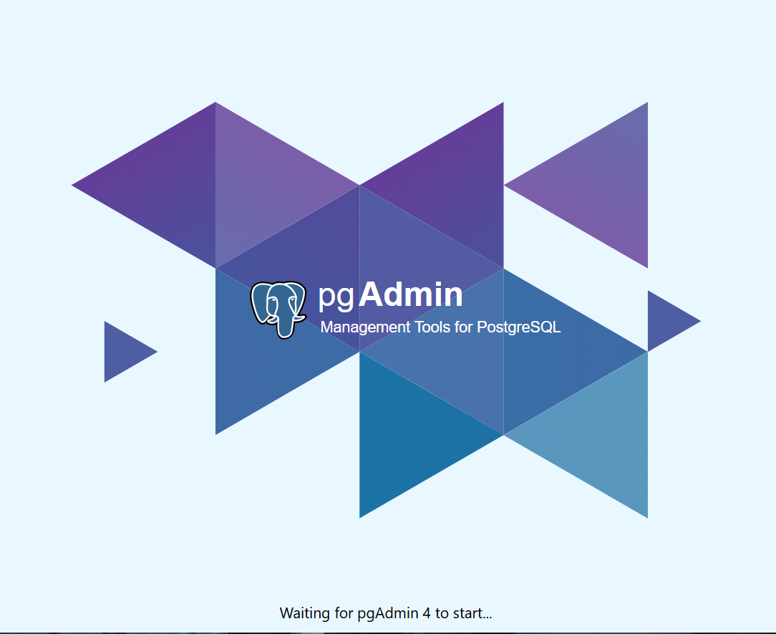
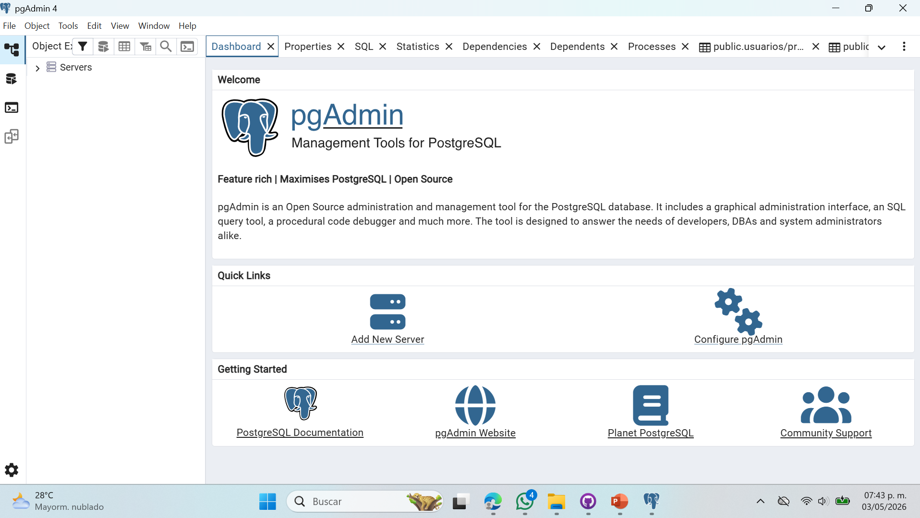
Inicio del programa pgAdmin
Después de la instalación, se procedió a abrir pgAdmin desde el menú de aplicaciones. Al iniciar, el programa carga su interfaz gráfica, la cual permite administrar bases de datos de manera visual y organizada.

Slide 10
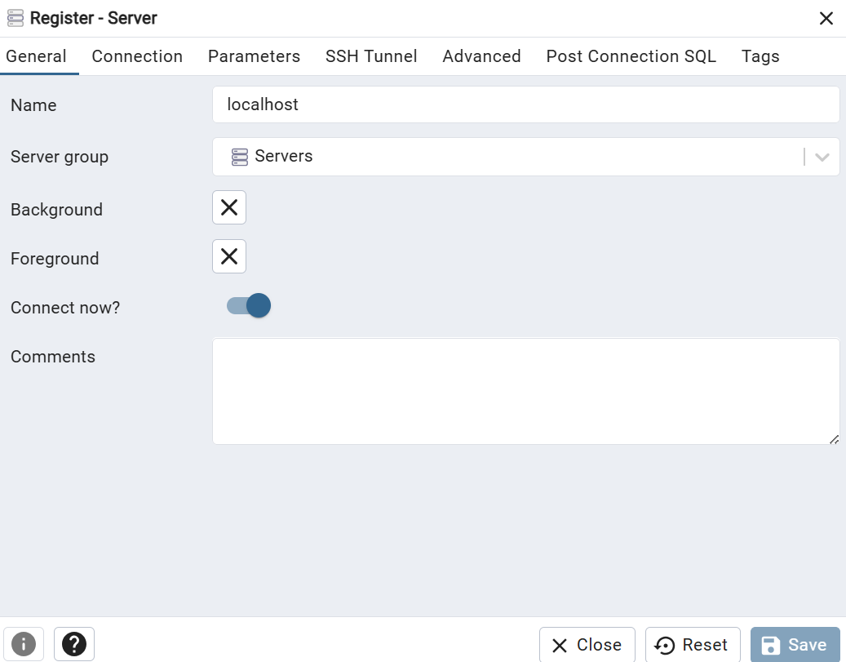
Configuración de conexión
En esta sección se ingresaron los datos necesarios para establecer la conexión con PostgreSQL, tales como:
Host (generalmente “localhost”)

Slide 11
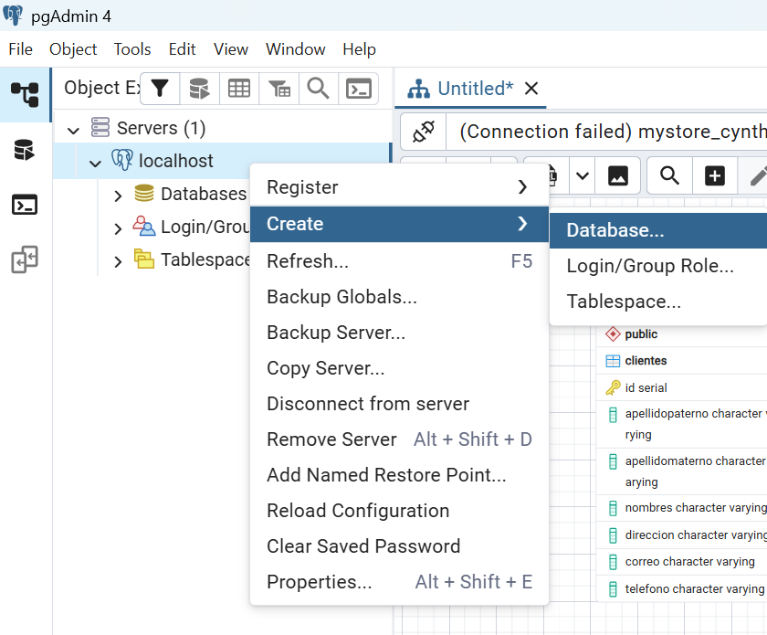
Creación de la base de datos
Una vez conectado el servidor, se procedió a crear una nueva base de datos. Se dio clic derecho sobre el servidor y se seleccionó la opción Create → Database.

Slide 12
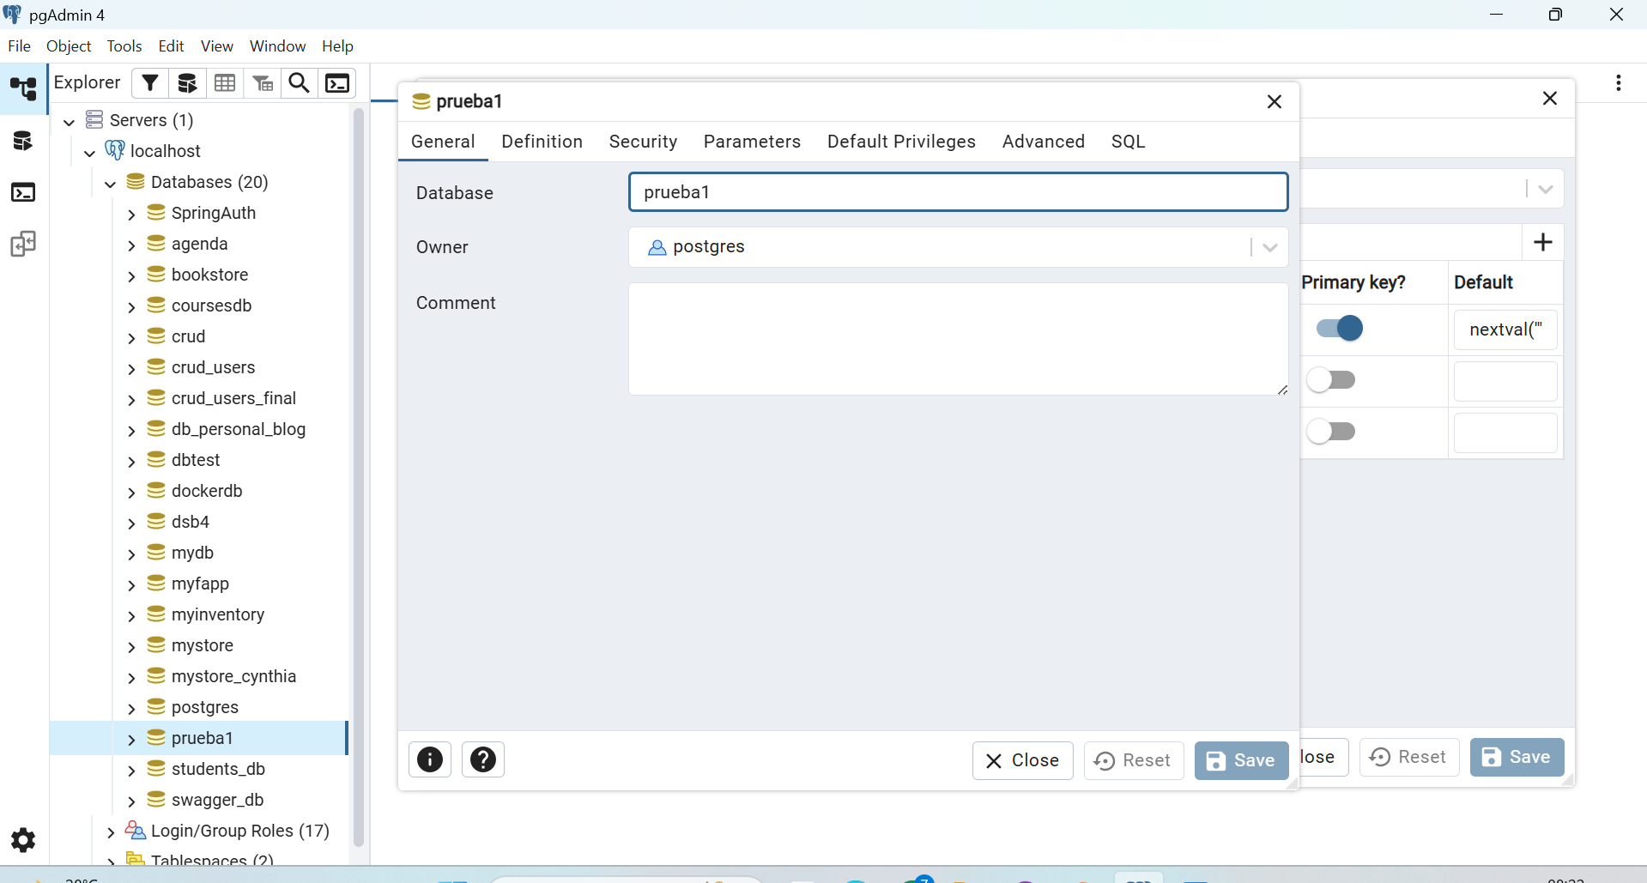
Se asignó el nombre “prueba1”, el cual servirá como contenedor de la información que se manejara

Slide 13
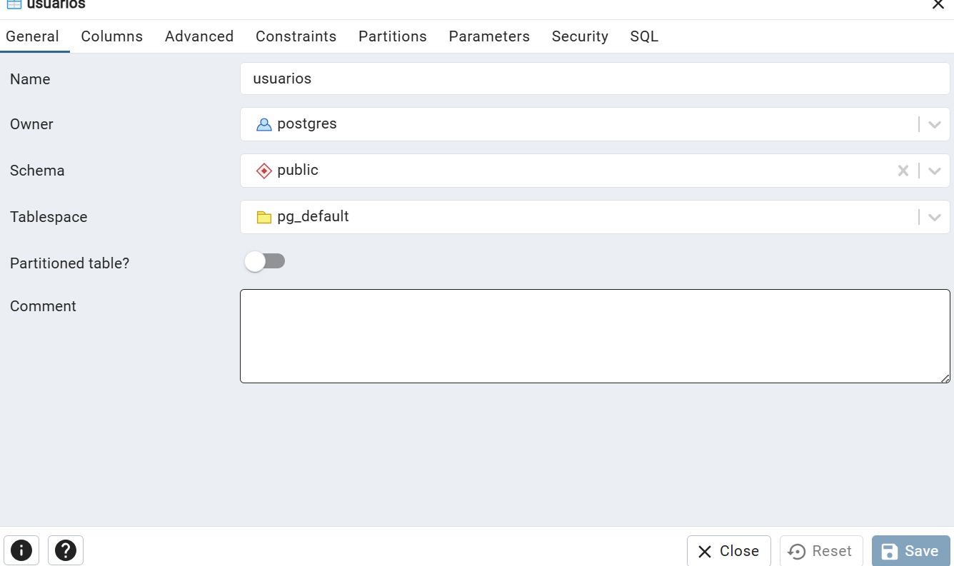
Creación de la tabla
Dentro de la base de datos creada, se generó una tabla llamada usuarios. las tablas son estructuras donde se almacenan los datos organizados en filas y columnas, permitiendo un manejo eficiente de la información.

Slide 14
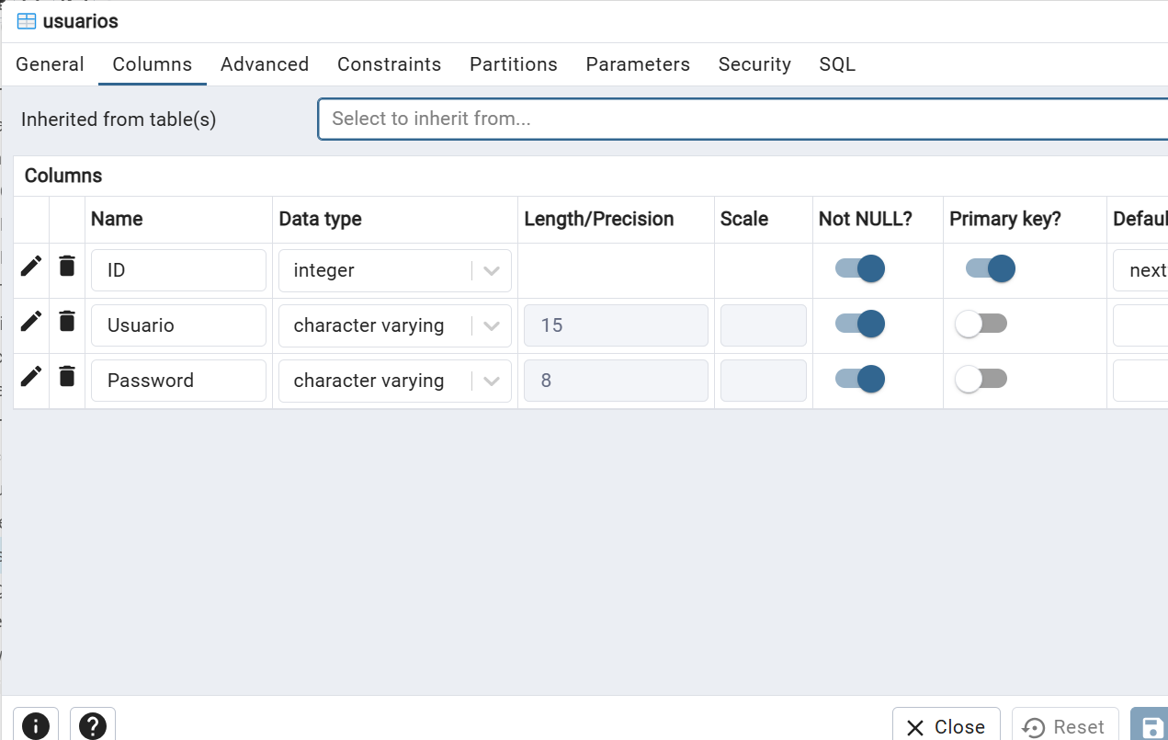
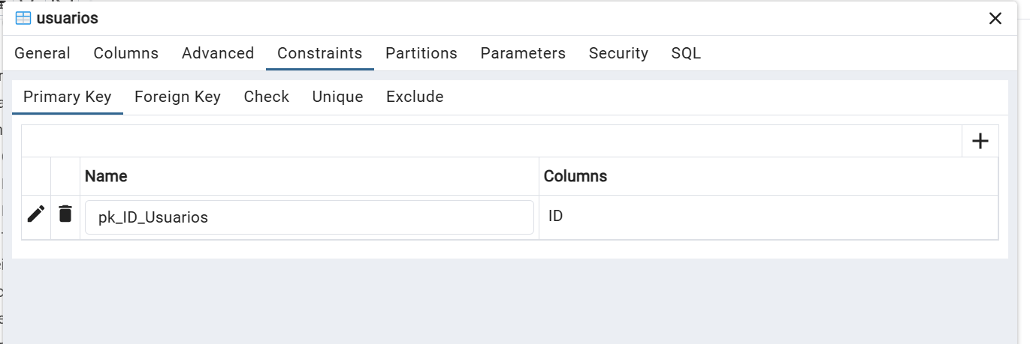
Nos dirigimos a la sección “Columns”, donde se procedió a agregar los campos necesarios para la estructura de la tabla. Posteriormente, se accedió al apartado “Constraints” para configurar las restricciones correspondientes, tal como se muestra en las imágenes. Finalmente, se guardaron los cambios dando clic en “Save”, quedando así creada correctamente nuestra primera tabla.

Slide 15
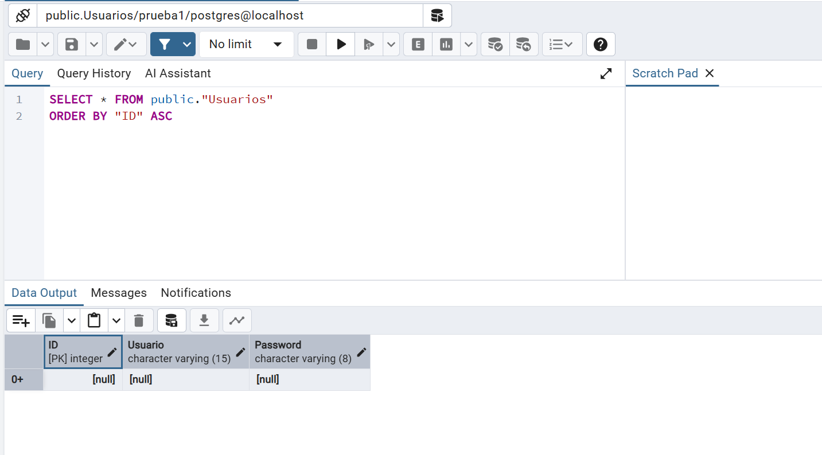
Inserción de datos
Se ingresaron registros a la tabla utilizando la opción: View/Edit Data → All Rows. Esto permitió capturar información directamente en la tabla, simulando un entorno real de almacenamiento de datos.

Slide 16
conclusión
En esta práctica se logró comprender el uso básico de pgadmin junto con postgresql, desde su instalación hasta la creación de una base de datos y una tabla funcional. a través de cada uno de los pasos realizados, se adquirió una mejor comprensión sobre cómo se organizan y almacenan los datos dentro de un sistema gestor de bases de datos.
asimismo, esta actividad permitió desarrollar habilidades prácticas importantes, como la configuración de un servidor, la definición de estructuras de datos y la inserción de registros

